Slide 1














Slide 2
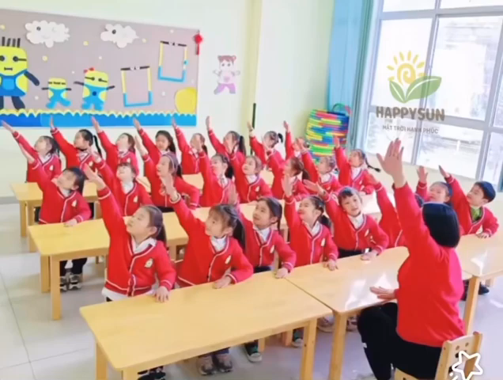

Slide 3







Slide 4






add a
section
header

Slide 5

Chọn 1 trong 2 đề dưới đây:
Đề 1: Viết bài văn tả một người em chỉ gặp một vài lần nhưng nhớ mãi.
Đề 2: Viết bài văn tả một người là nhân vật chính trong bộ phim hoặc vở kịch mà em đã xem.

Slide 6
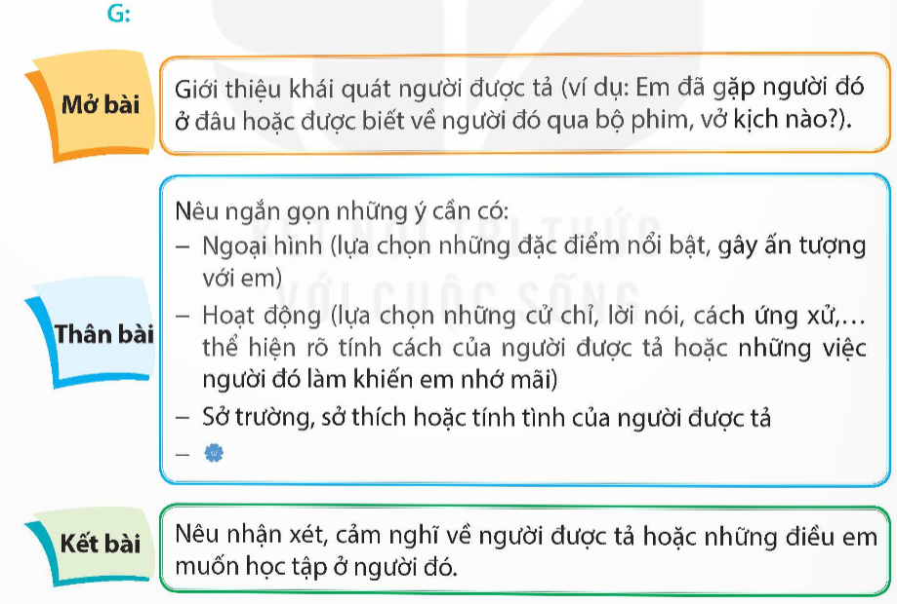

1. Viết bài văn theo gợi ý dưới đây:

Slide 7

Add a Heading
2. Đọc soát và chỉnh sửa
Chỉnh sửa bài viết (nếu cần).
Đổi bài cho bạn để đọc soát và góp ý cho nhau.

Slide 8


VẬN DỤNG

Slide 9

Em tiến hành chia sẻ với người thân bài viết của em và trao đổi về cách viết bài văn tả người.

Slide 10

Dặn dò
GV ghi vào đây
GV ghi vào đây
GV ghi vào đây
GV ghi vào đây

Slide 11






